Slide 1
#WIJZIJNDCA

Slide 2
Lummen
Riolerings- en Wegeniswerken Oudestraat ea.

Slide 3
Inhoud
Voorstelling bedrijf
Werfopvolging/ Werfkantoor
Fasering en Planning
Verloop van de werf
Veiligheid op de werf!
FAQ
DCA + MEER DAN INFRASTRUCTUUR

Slide 4
Voorstelling bedrijf
DCA Infra
Lilsedijk 50
2340 Beerse

Slide 5
Afdelingen DCA

Slide 6
Werfopvolging/Werfkantoor
Projectleider: Kris Aerts
Werfleider: Vic Driesen & Jonas Grietens
Locatie werfkantoor:
Hoek van de Lijsterstraat met Geneikenstraat
Hoofdzetel:
DCA Lilsedijk 50 – 2340 Beerse info@dca.be 014/ 62 22 11
DCA + MEER DAN INFRASTRUCTUUR

Slide 7
Fasering & Planning
DCA + MEER DAN INFRASTRUCTUUR

Slide 8
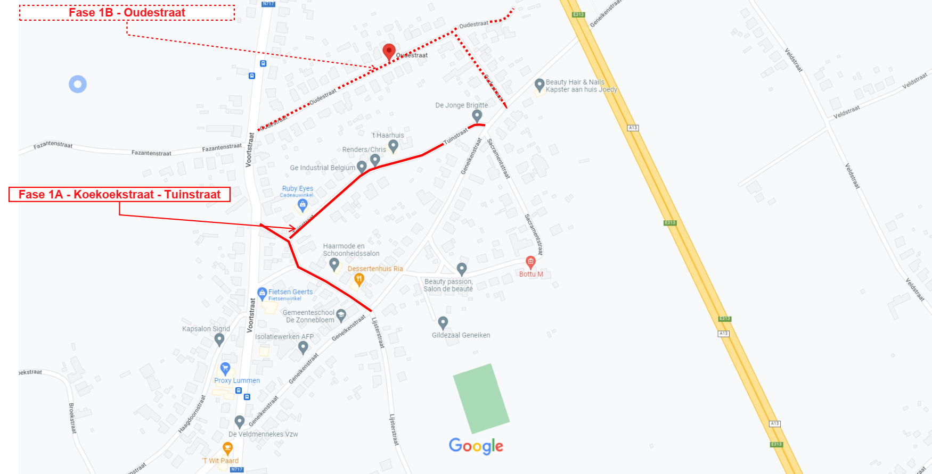
DCA + MEER DAN INFRASTRUCTUUR

Slide 9
Fase 1A – Koekoekstraat – Tuinstraat
Start Riolering – begin oktober 22
Incl. kruispunt Geneikenstraat
Onderlaag asfalt – half November 22
Fase 1B – Oudestraat
Start Riolering – Half November 22
Onderlaag asfalt – half januari 22
DCA + MEER DAN INFRASTRUCTUUR

Slide 10
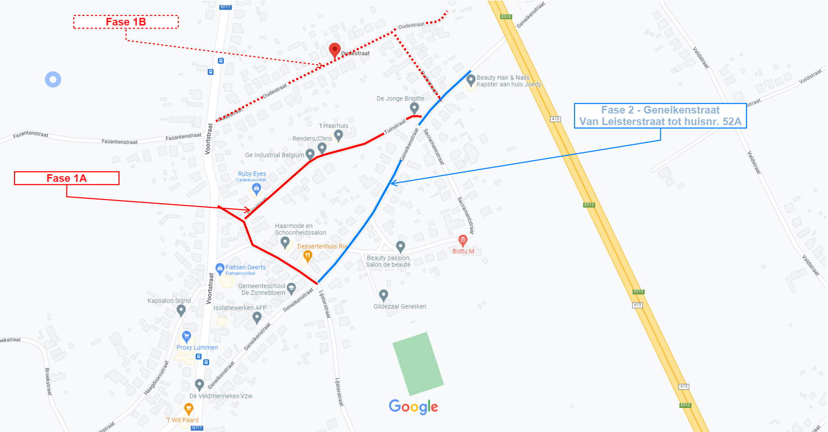
DCA + MEER DAN INFRASTRUCTUUR

Slide 11
Fase 2 – Geneikenstraat vanaf Lijsterstraat tot huisnr 52A
Start Riolering – begin januari 23
Onderlaag asfalt – tweede helft februari 23
DCA + MEER DAN INFRASTRUCTUUR

Slide 12
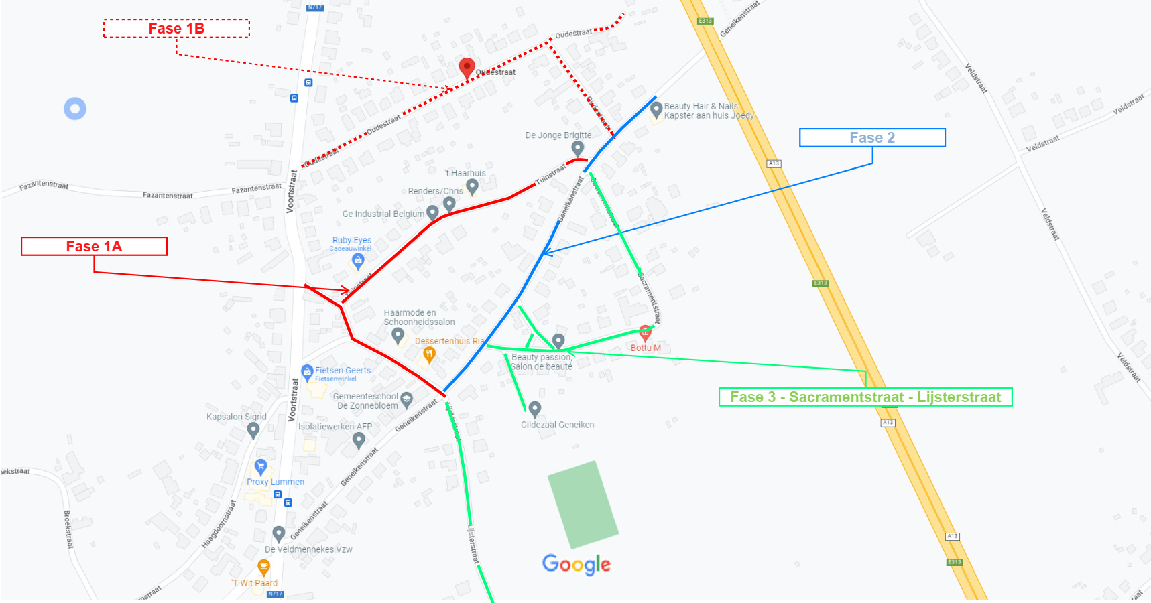
DCA + MEER DAN INFRASTRUCTUUR

Slide 13
Fase 3 – Sacramentstraat - Lijsterstraat
Start Riolering – eind februari 23
Onderlaag asfalt – half mei 23
DCA + MEER DAN INFRASTRUCTUUR

Slide 14
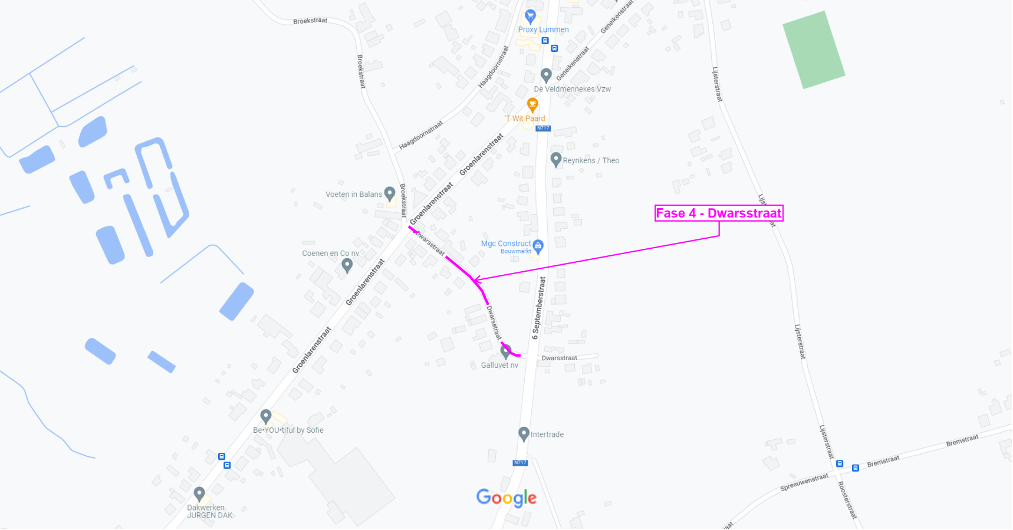
DCA + MEER DAN INFRASTRUCTUUR

Slide 15
Fase 4 – Dwarsstraat
Start Riolering – half april 23
Onderlaag asfalt – half mei 23
DCA + MEER DAN INFRASTRUCTUUR

Slide 16
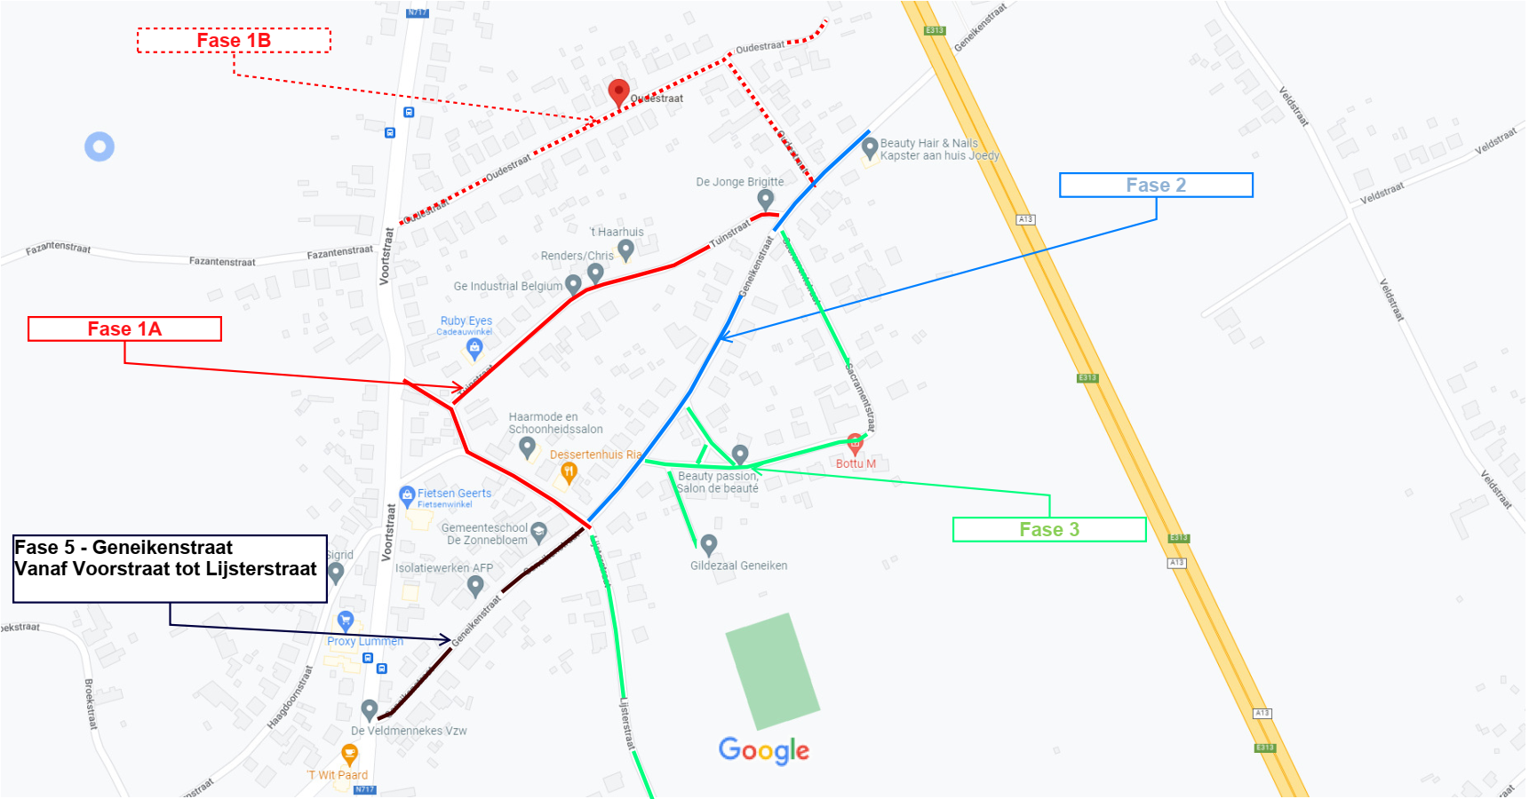
DCA + MEER DAN INFRASTRUCTUUR

Slide 17
Fase 5 – Geneikenstraat van Voortstraat tot Lijsterstraat
Start Riolering – eind april 23
Onderlaag asfalt – eind mei 23
DCA + MEER DAN INFRASTRUCTUUR

Slide 18
Verloop van de werf
DCA + MEER DAN INFRASTRUCTUUR

Slide 19
Voorbereidende werken

Slide 20
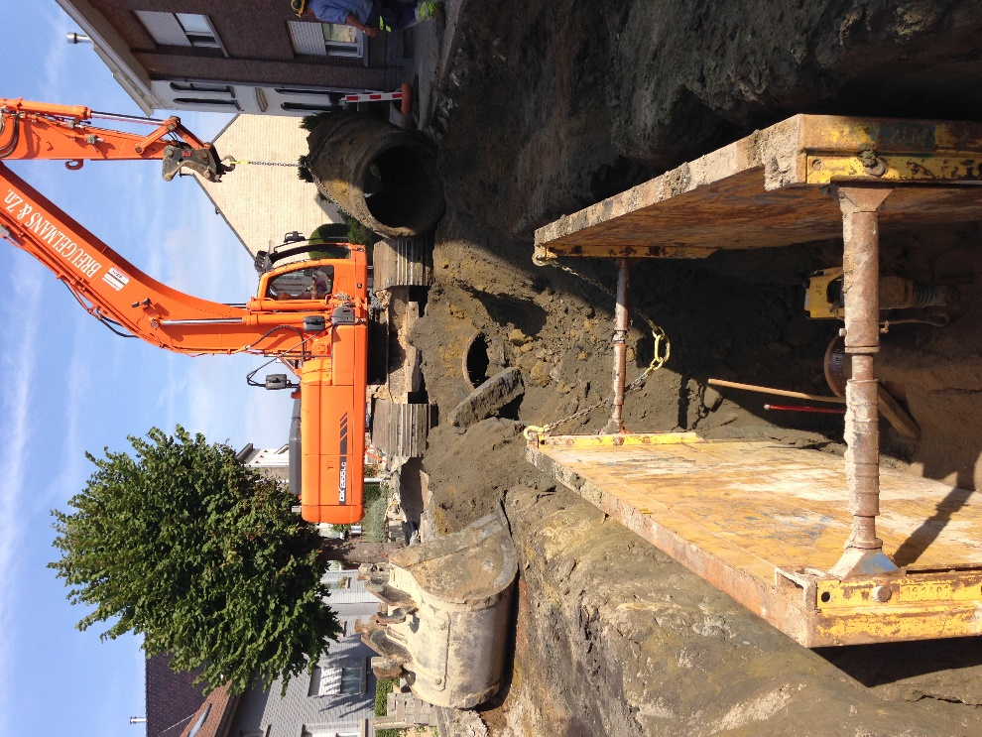
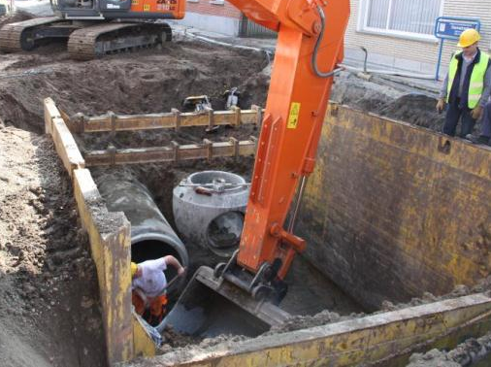
Aanleg Riolering
Streefdoel: 30 lm per dag
Proeven na aanleg riolering
DCA + MEER DAN INFRASTRUCTUUR

Slide 21
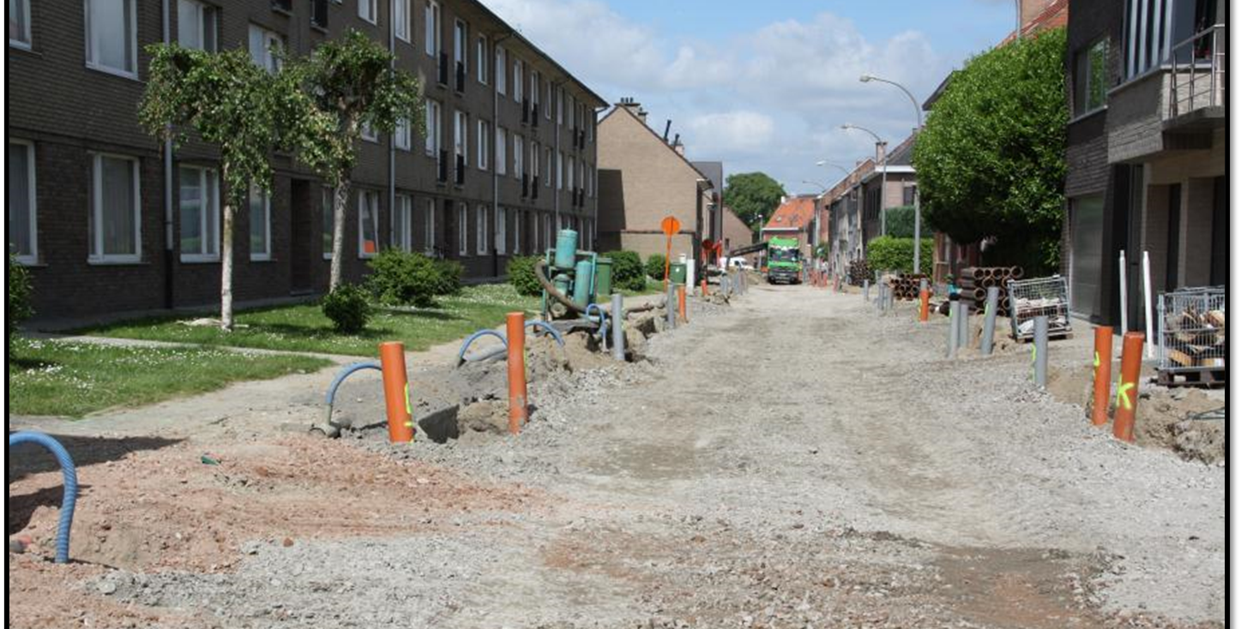
Minder Hinder Steenslag

Slide 22
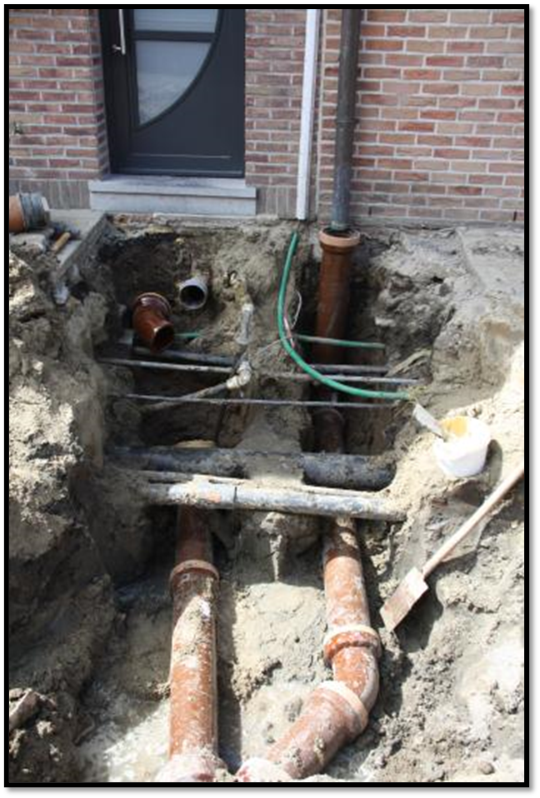
Huisaansluitingen
DCA + MEER DAN INFRASTRUCTUUR

Slide 23
Boordstenen - Glijbekisting

Slide 24
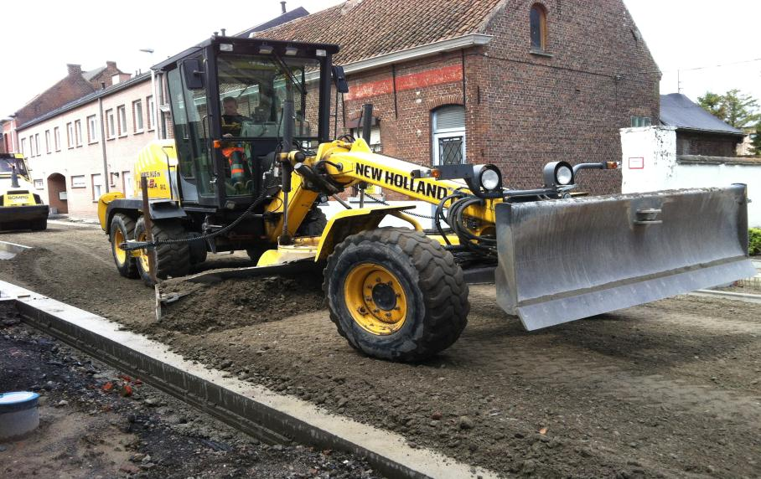
Fundering rijweg
DCA + MEER DAN INFRASTRUCTUUR

Slide 25
Tussenlaag asfaltverharding

Slide 26
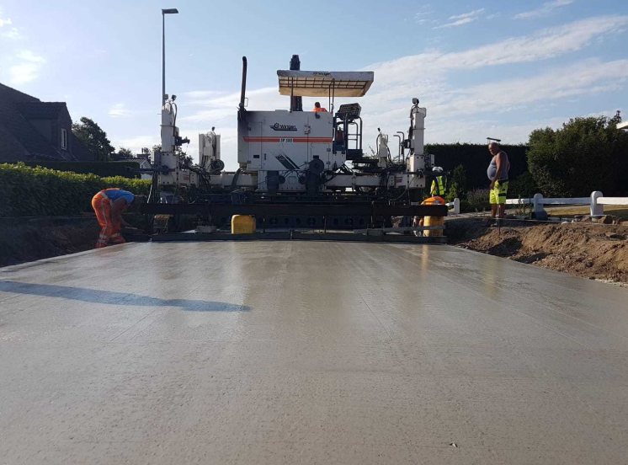
Betonverharding Kruispunten
DCA + MEER DAN INFRASTRUCTUUR

Slide 27
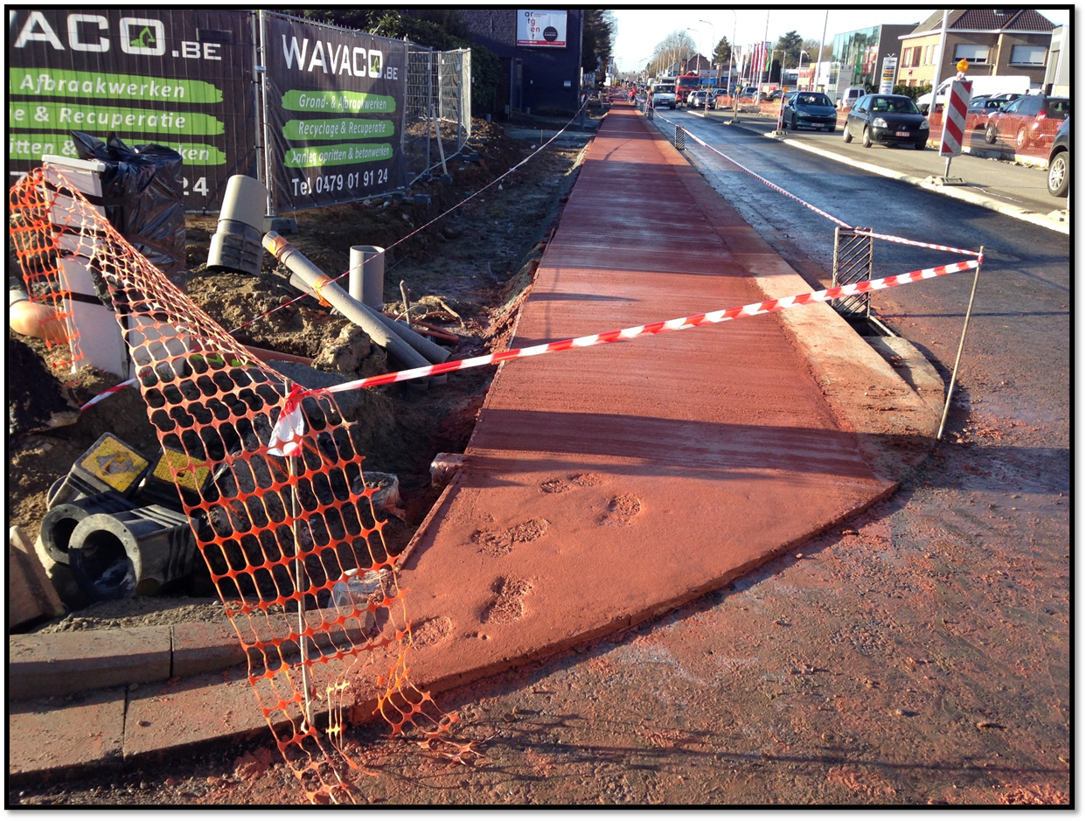

Slide 28
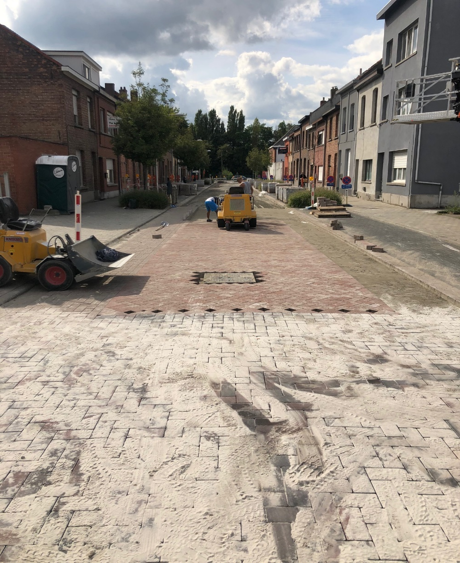
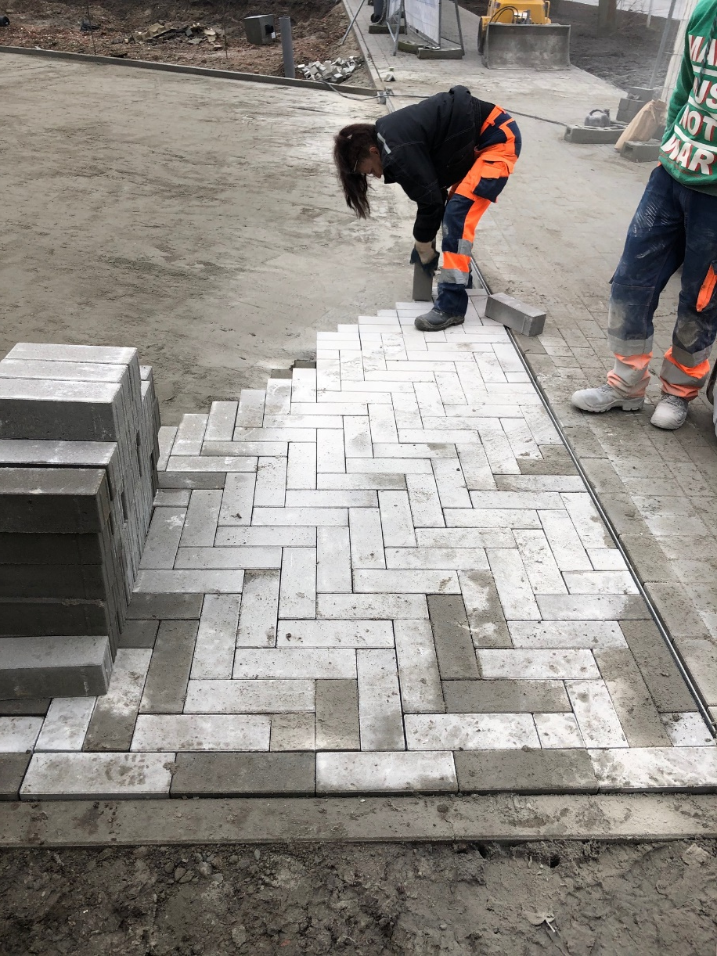
Bestrating opritten & voetpaden
DCA + MEER DAN INFRASTRUCTUUR

Slide 29
Bewonersbrieven

Slide 30
Veiligheid op de werf !!
DCA + MEER DAN INFRASTRUCTUUR

Slide 31
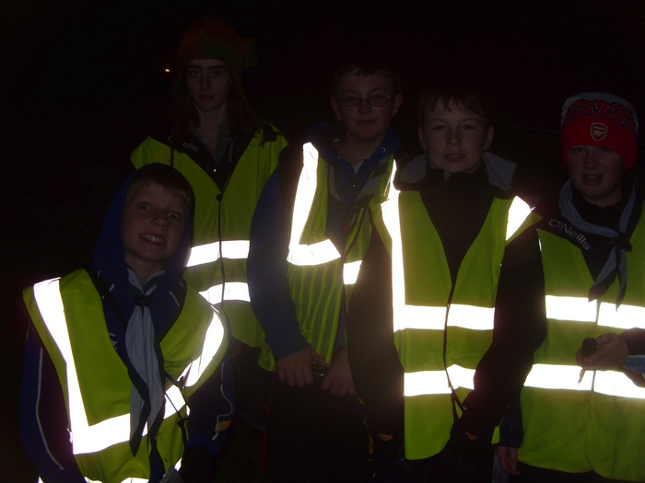
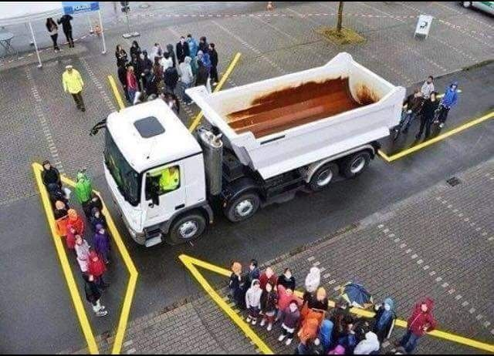
Zichtbaarheid
We raden aan dat voetgangers & fietsers een fluovestje dragen indien zij zich toch binnen de werfzone begeven.
Bij het naderen van zwaar werfverkeer, kranen, tractoren, vrachtwagens, walsen, mixers, …: maak oogcontact!
Passeer nooit of sta nooit stil in dode hoeken! BLIJF ZICHTBAAR!

Slide 33
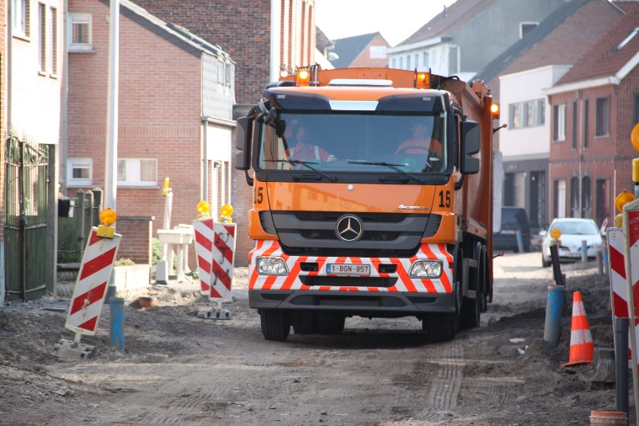
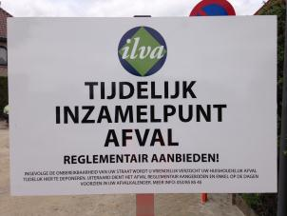
FAQ
Ophalingen afval- verzamelpunt
(Grote) leveringen (vb. mazout)
Zelf werken gepland?
Contactgegevens DCA
014/ 62 22 11
info@dcainfra.be

Slide 34
Afkoppelen op je privé domein? Keuring en Premie

Slide 35
Wetgeving
Europese kaderrichtlijn water en stedelijk afvalwater – al het afvalwater moet gezuiverd worden
Vlaanderen Wetgeving VLAREM II
Hemelwater gescheiden afvoeren: zowel op privé als openbaar domein
Aansluitplicht van het vuilwater
Waarom?
Wateroverlast tegengaan
Bij hevige regen geen afvalwater via overstort in beken
Infiltratie is voeding grondwater
Verbeterde werking zuiveringsstation

Slide 36
Wat doet Fluvius en de gemeente voor u?
Vrijstelling (her)aansluitingsvergoeding tijdens project voor 1 regenwater- en vuilwater aansluiting.
Afkoppelingsadvies
Premie van 500€ na in sturen positieve keuring

Slide 37
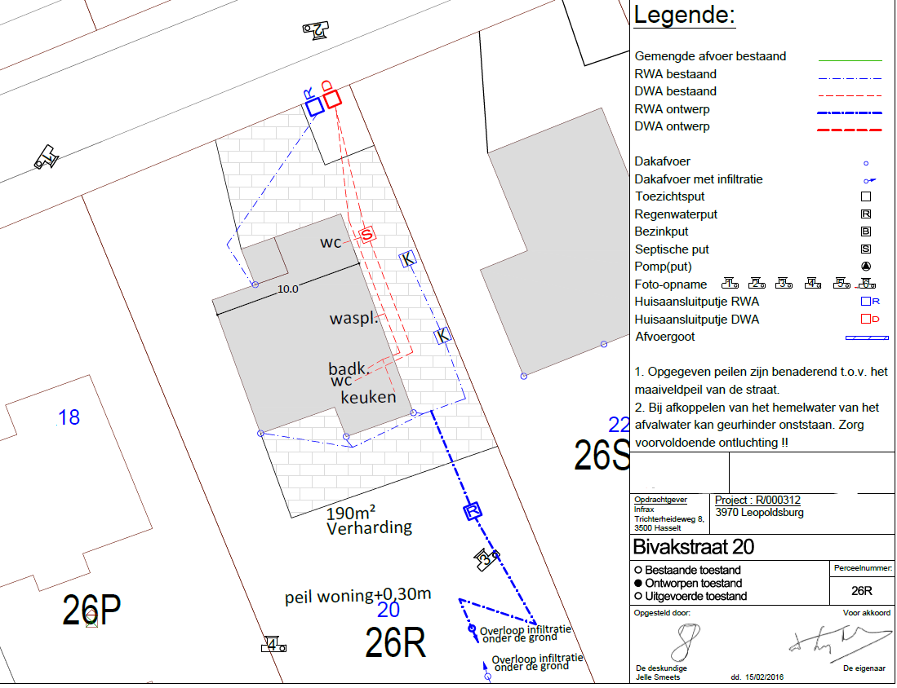
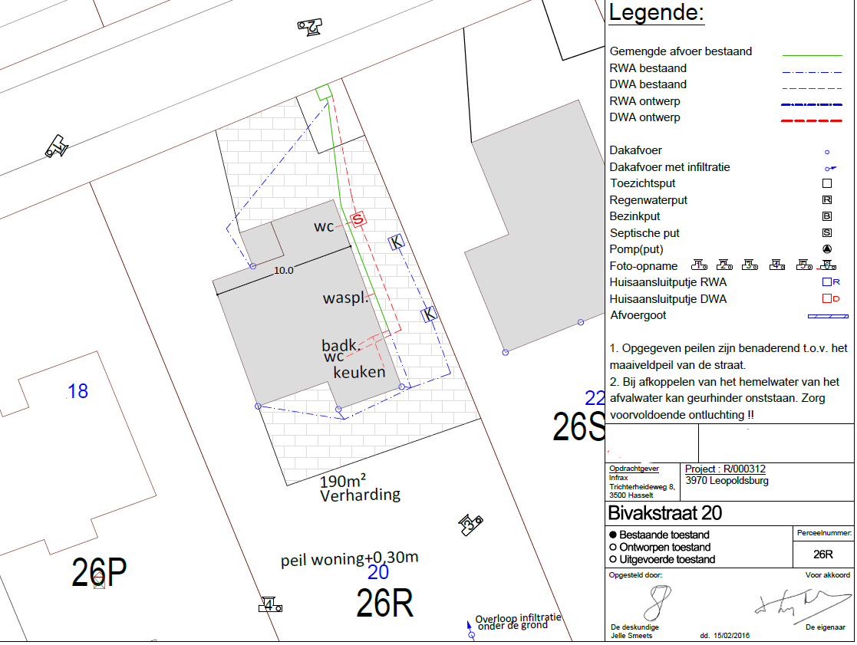
Afkoppelingsadvies
Iedere wijziging in het ontwerp en/of de locatie van de putjes altijd melden aan de afkoppelingsdeskundige van Fluvius en/of aan de aannemer!
Enkel voor panden met een bouwvergunning vóór 1 februari 2005

Slide 38
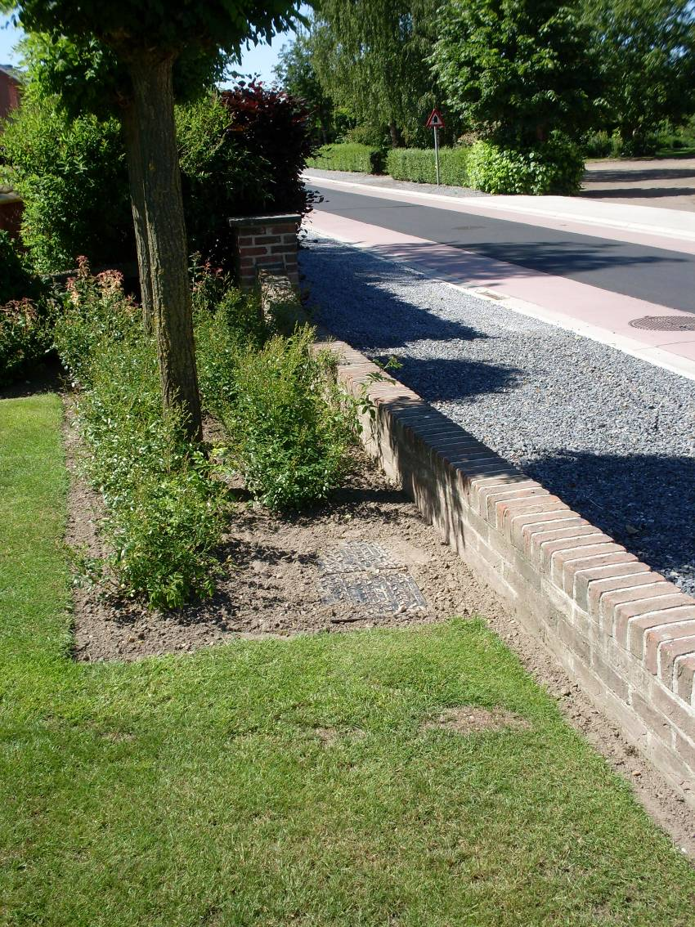
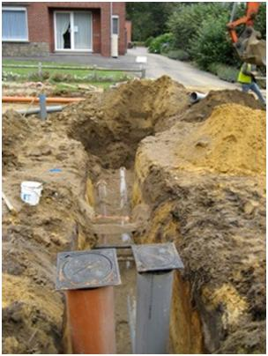
Aansluiting op de riolering
De aansluiting bestaat uit 2 putjes:
1 aansluiting voor regenwater
1 aansluiting voor vuilwater
deze putjes worden op privé-eigendom geplaatst
- Max 1,3m diepte (geen kelderaansluitingen)

Slide 39
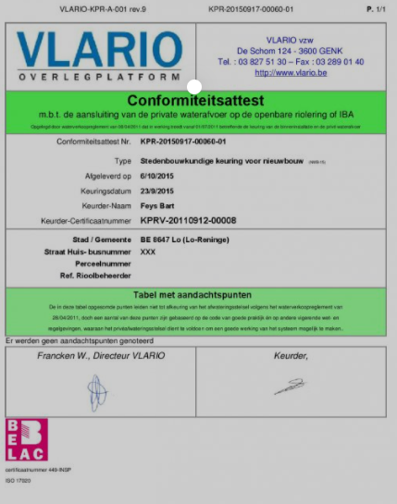
KEURINGSATTEST = PREMIE van 500€

Slide 40
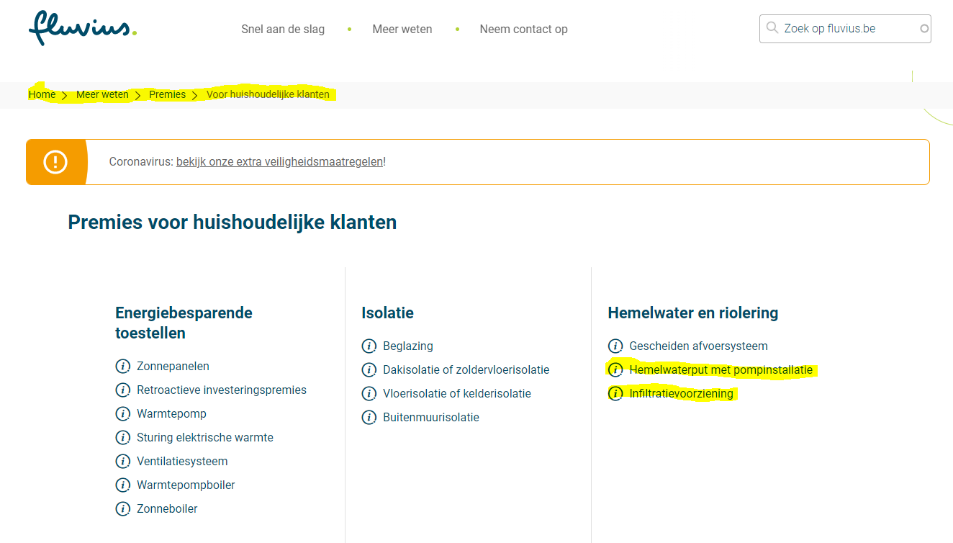
Extra PREMIES
Hemelwaterput + pomp (minstens WC of wasmachine aansluiten) => 250€ enkel voor woningen voor 7/9/1999
Infiltratie voorziening => 250€ enkel voor woningen voor 1/2/2005

Slide 41
Procedure
Wat indien er niet wordt afgekoppeld? → milieuovertreding (Vlarem II)!
Mogelijke gevolgen => vervuiling regenwaterstelsel + wateroverlast op vuilwaterstelsel Iedereen afkoppelen!
Vochtige doekjes = verstopt de riolen/ pompen = afval
“Afval” hoort niet thuis in de riolering (verfresten, olie en vetten,…)
Kelders dienen voldoende waterdicht te zijn tegen de van nature hoogste grondwaterstand !!!!!!
Het is dan ook belangrijk om de waterdichting van uw kelder op voorhand te inspecteren en indien nodig in orde te brengen !!!!!!!
Kosten om drainage droog te pompen rond een kelder zijn meer dan 350€/jaar

